Slide 1

CV在自动驾驶感知中的应用
主讲: Assassin

Slide 2
本章提纲
自动驾驶Cv岗位的工作内容

Slide 3
自动驾驶Cv岗位的具体工作内容

Slide 4
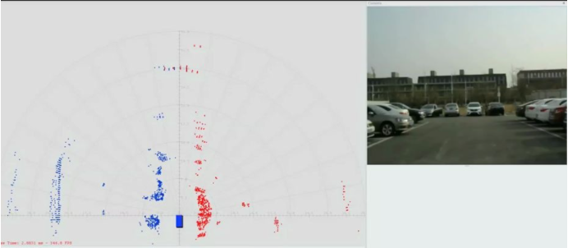
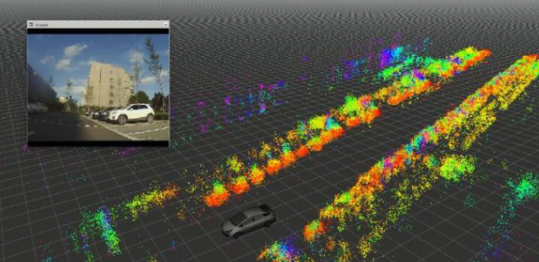

Slide 5
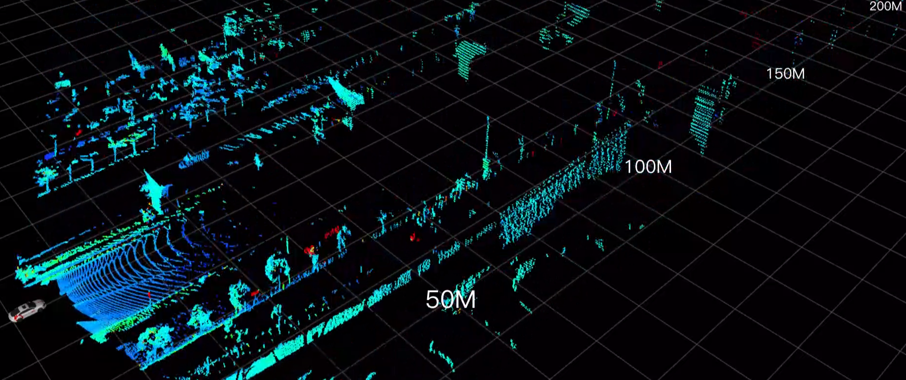
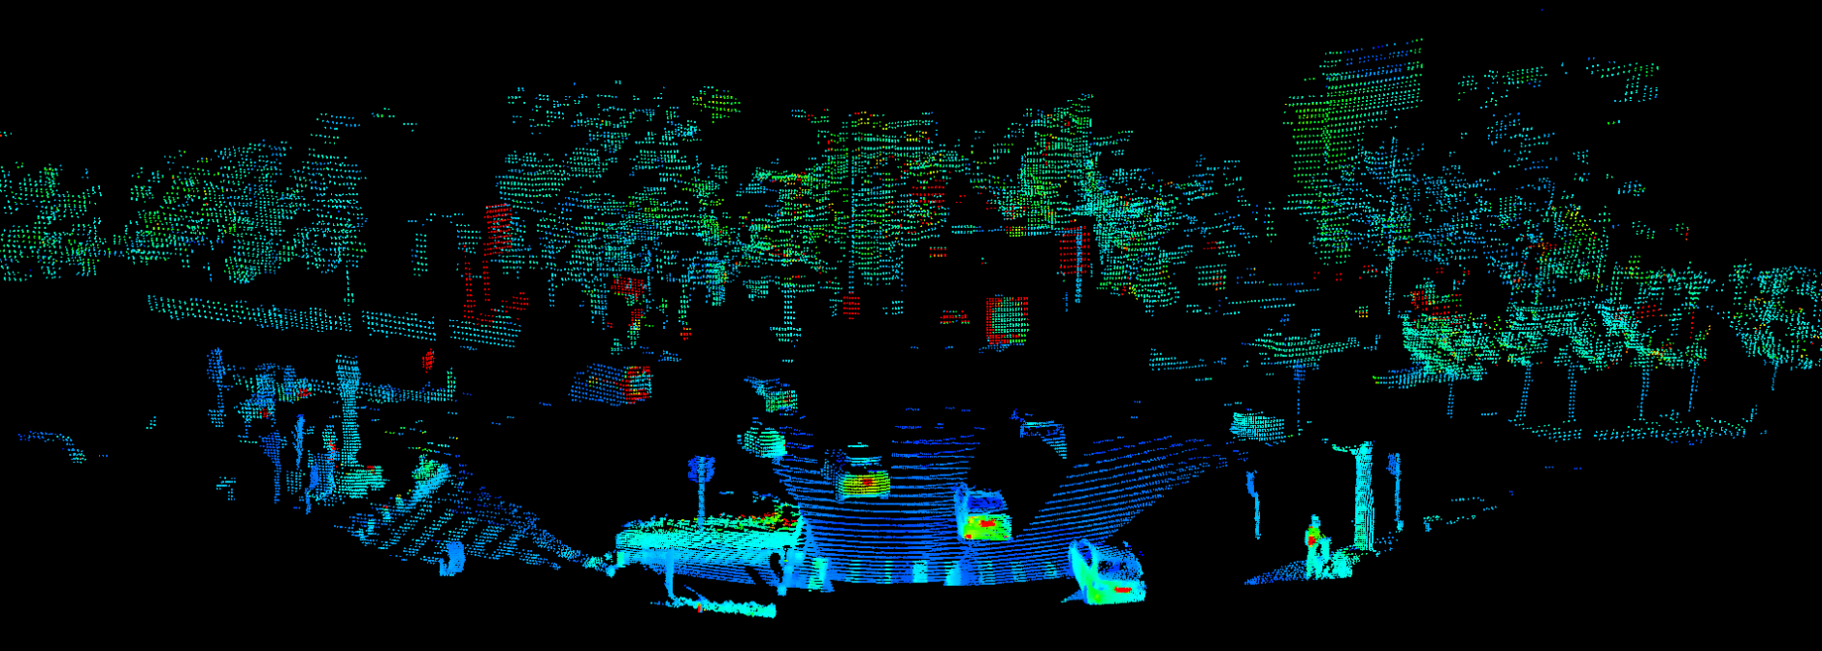

Slide 6
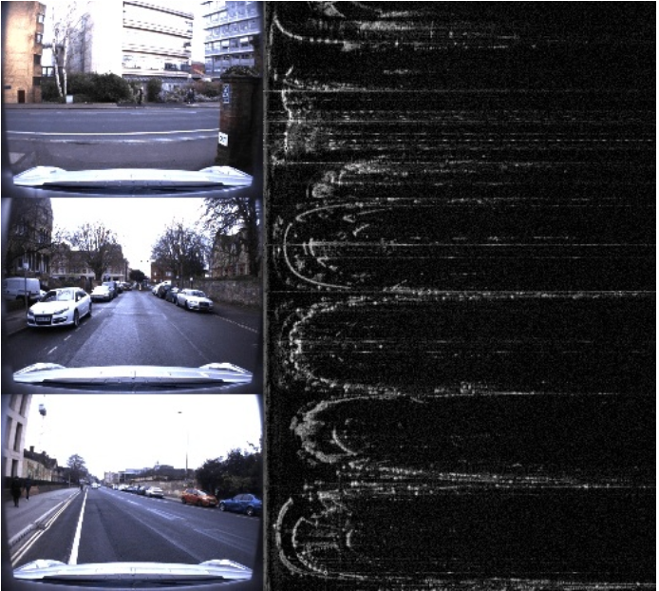

Slide 7
自动驾驶Cv岗位的具体工作内容
自动驾驶感知
目标检测
视觉障碍物检测
语义分割
车道线检测
可行驶区域检测
自动驾驶感知 后处理
3D目标检测
测距
追踪
图像分割
车道线拟合

Slide 8

Cv岗位的具体工作内容
深度学习+后处理
工程能力！！！！！

Slide 9
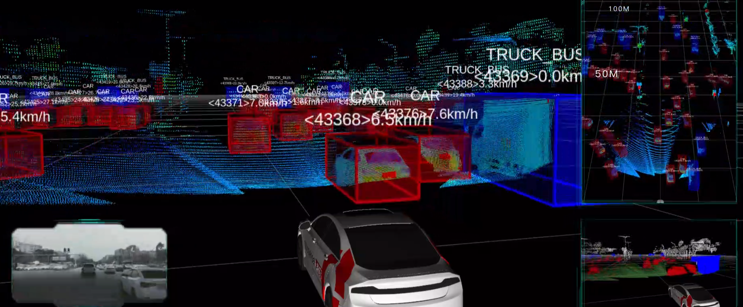

Slide 10
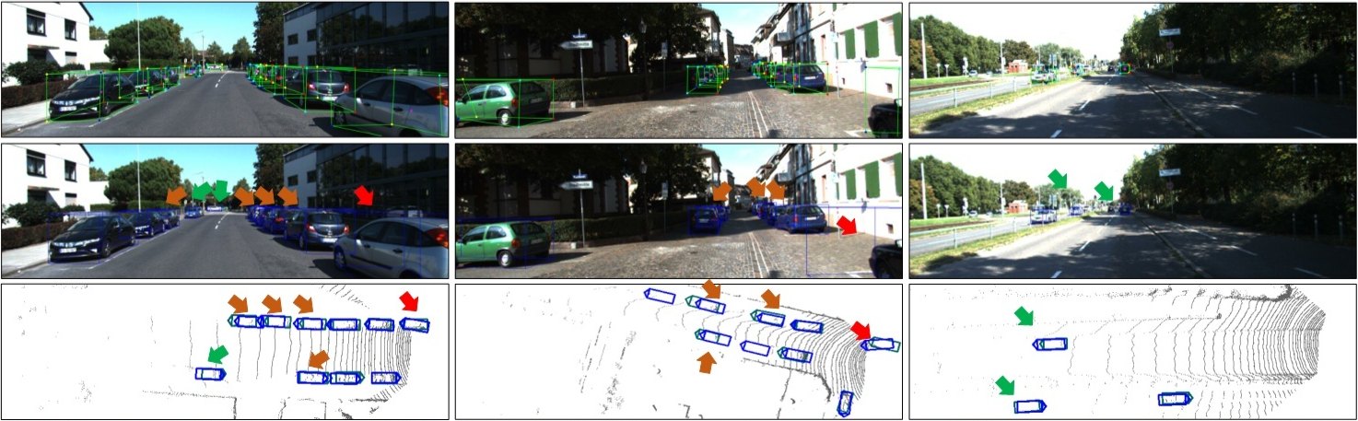

Slide 11
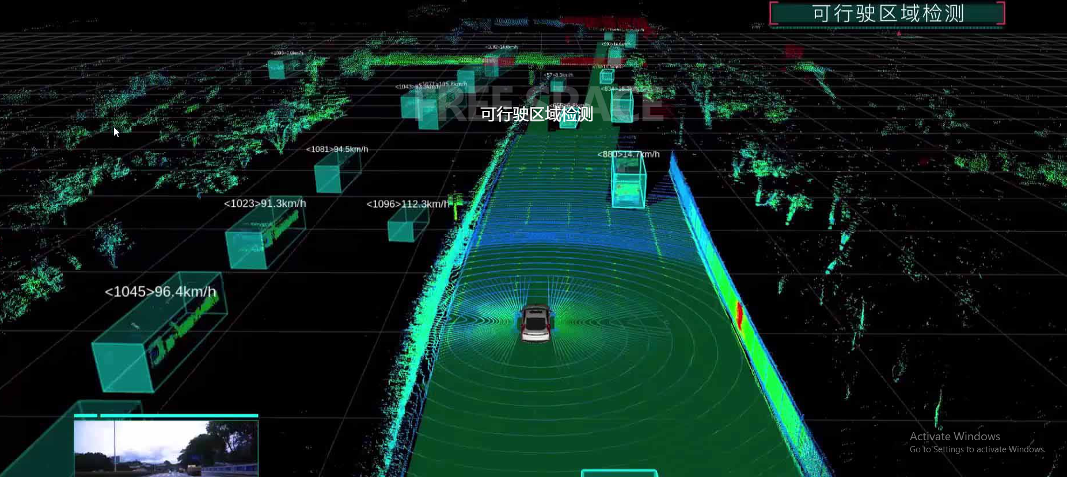

Slide 12
